Slide 1


Viima – intelligent rengøring

Slide 2
Om De Forenede Dampvaskerier A/S
Stiftet i 1958
100% familieejet landsdækkende
servicevirksomhed
Omsætning ca. 750 mio. kr. (2009)
Antal medarbejdere ca. 1100
Viima håndteres alene fra Odense
certificeret efter:
ISO 14001
ISO 22000
OHSAS 18001
Svanemærket full-service vaskeri

Slide 3
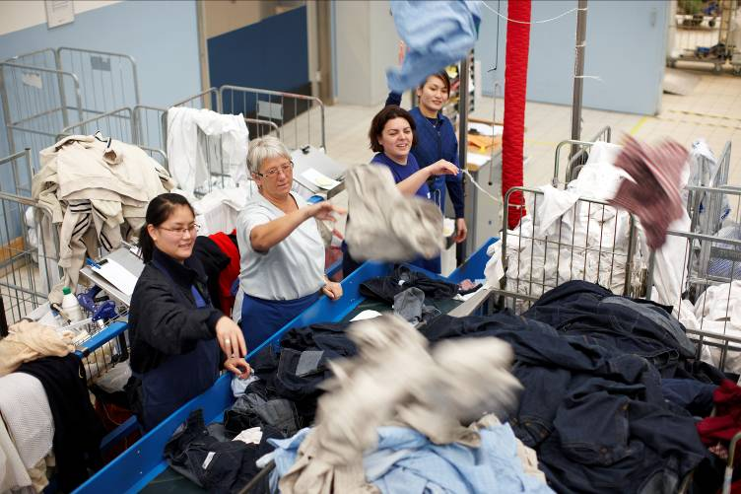
Om De Forenede Dampvaskerier A/S
Ledelsesfokus
Kundeservice
Kvalitet/hygiejne (ISO 9001/DS2451-8)
Arbejdsmiljø (OHSAS 18001)
Miljø/udledning (ISO 14001)
Leverandørsamarbejde (ISO 9001)
Samfund (CSR politik)
Kerneværdier som vi styrer efter
Kundeorienteret
Ansvarlighed
Fleksibilitet
Menneskelighed
Troværdighed
Kvalitet
Korpsånd

Slide 4
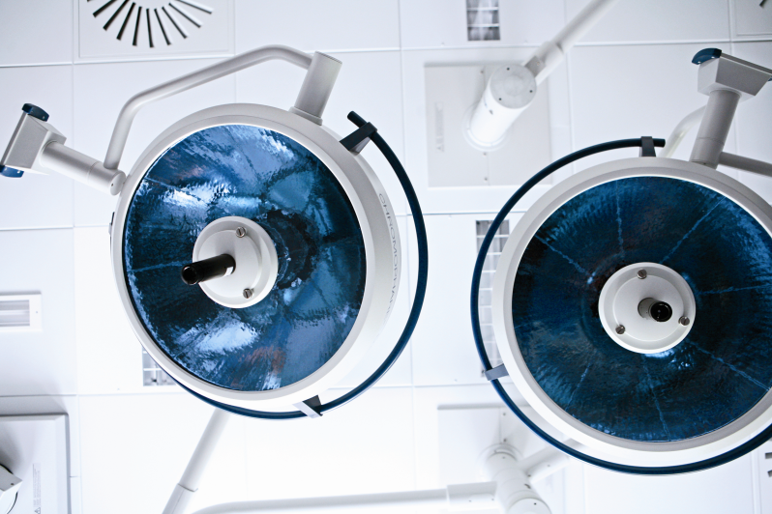

Om De Forenede Dampvaskerier A/S
Medlem af Rådet for Bedre Hygiejne
Med i Skandinavisk forening for bedre
rengøringsteknik R3 (sygehussektion)
Aktive i revision af DS 2451-5 og
DS 2451-10
Aktive i revision af INSTA 800
Aktive i udarbejdelse af fællesnordisk
udbudsstandard for offentlige
rengøringskontrakter

Slide 5

Teknologien

Slide 6
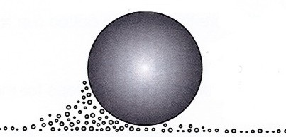
Bomuldsfiber
Bomuldsfiber er 20 gange større end
mikrofiber
Naturfiber – suger kun væde
Efterlader rester og striber
af støv og snavs
Tendens til at hvirvle støv og
snavs rundt i stedet for at
samle det op
støv og snavs
striber af støv og snavs

Slide 7


Viima virker ved naturens
kræfter
Statisk elektricitet
Fiberen bliver opladet som ved statisk elektricitet
Kapillærkraft
Fiberen suger og fastholder snavs

Slide 8
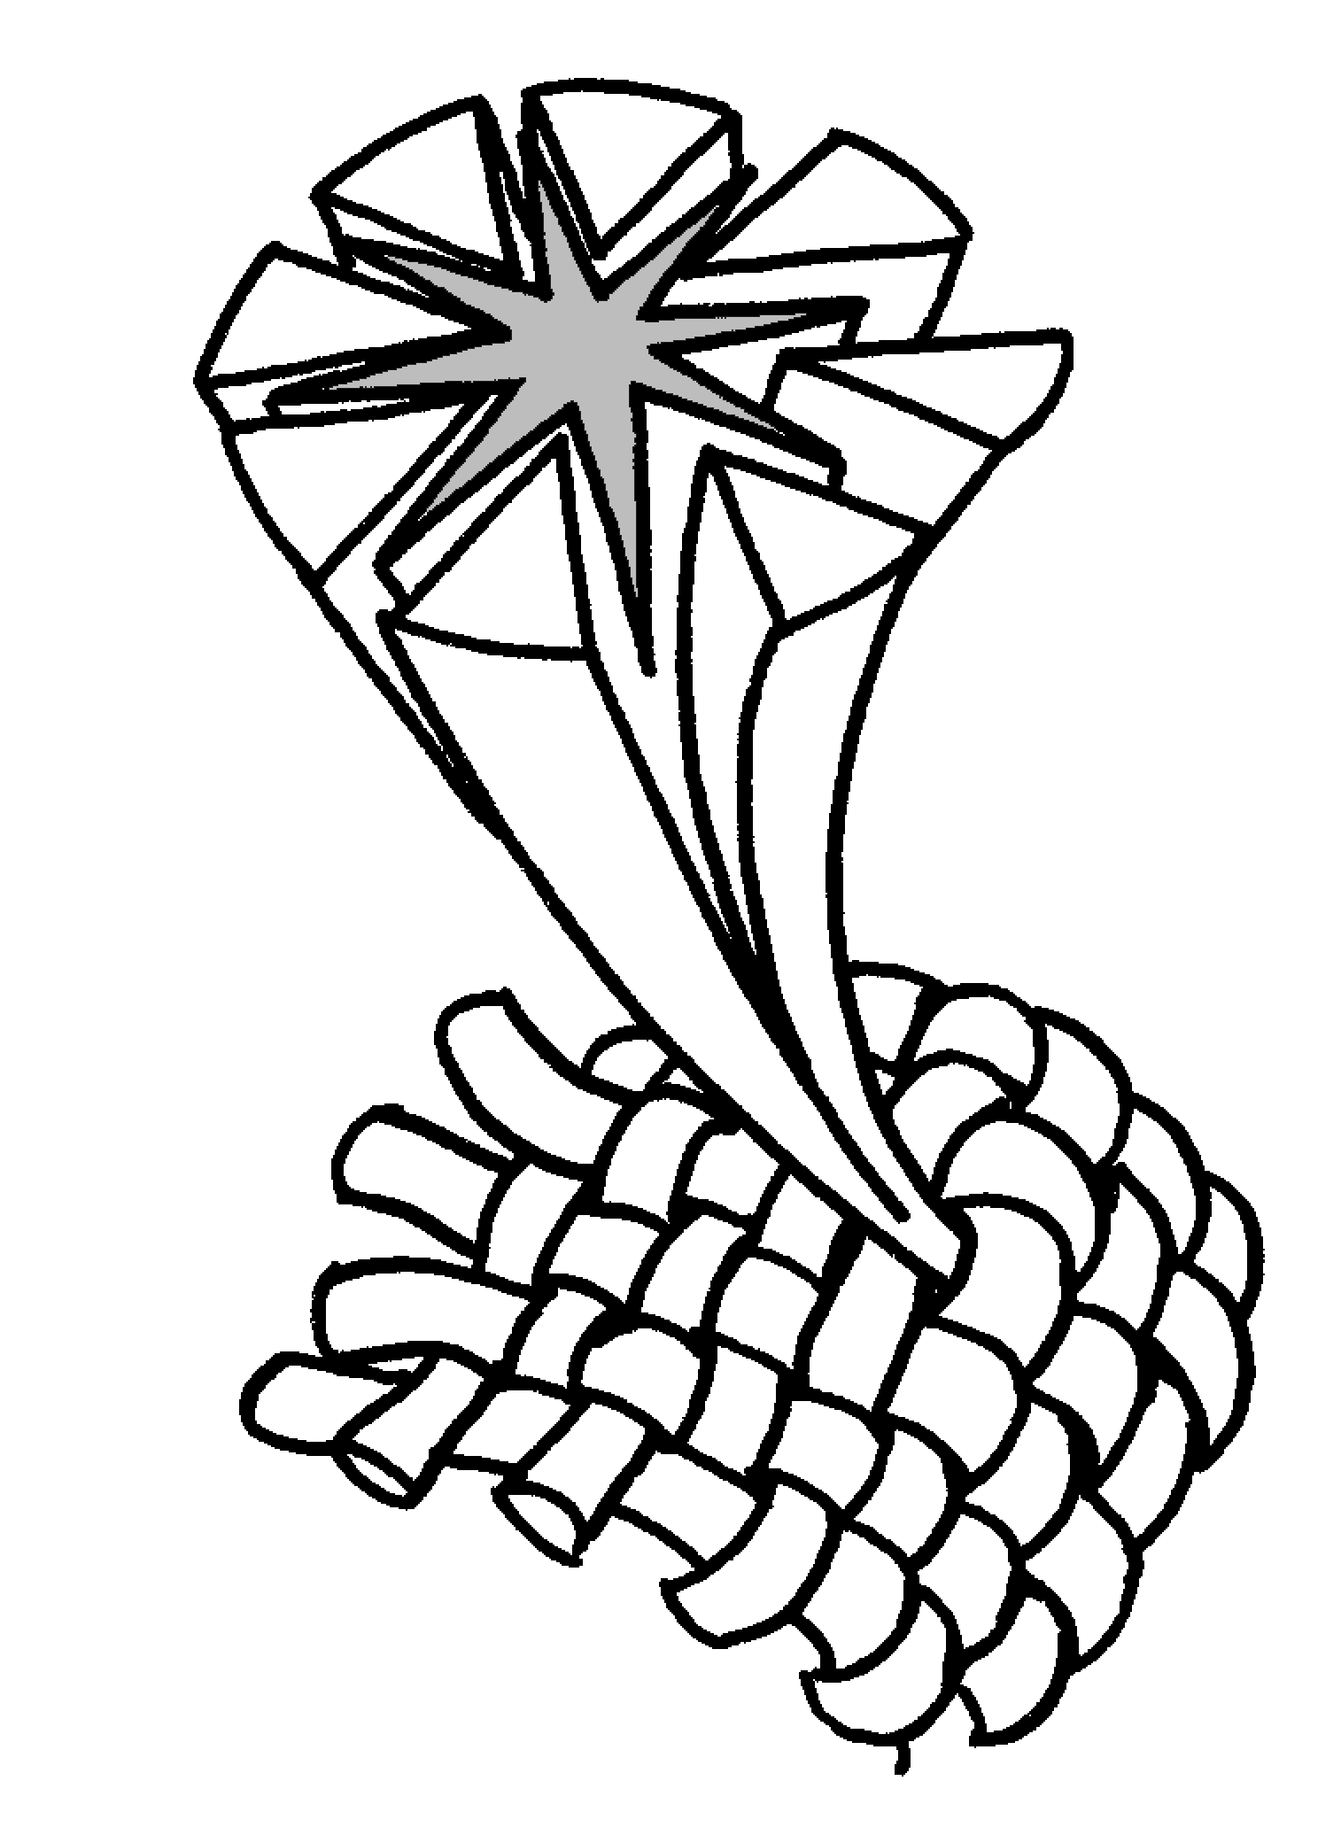

Fibre til rengøring
Fibre findes i forskellige kvaliteter
Fibre måles i længde og vægt
Mikrofibre 9 km 0,50 gram
Ultratynde mikrofibre
11 dele 9 km 0,30 gram
Viima ultratynde fibre
16 dele 9 km 0,23 gram
Viima rundt om jorden 1 kilo

Slide 9
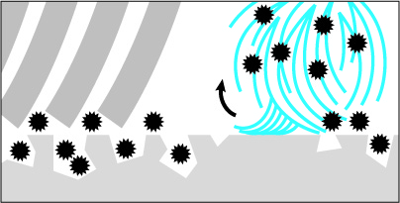


Viima gør rent i dybden

Slide 10
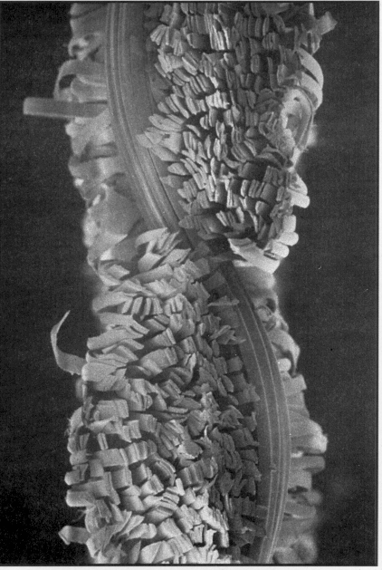
Fibre under lup
Mikrofiber i 11 dele
Kompositfiber med monofil fiber omspundet af ultratynde fibre i 16 dele
70/80 % polyester / 30/20 % polyamid
50 % polyester / 50 % polyamid

Slide 11
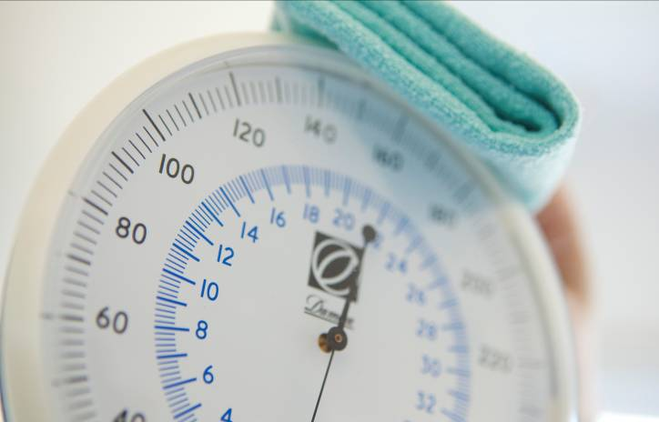
Dokumentation

Slide 12
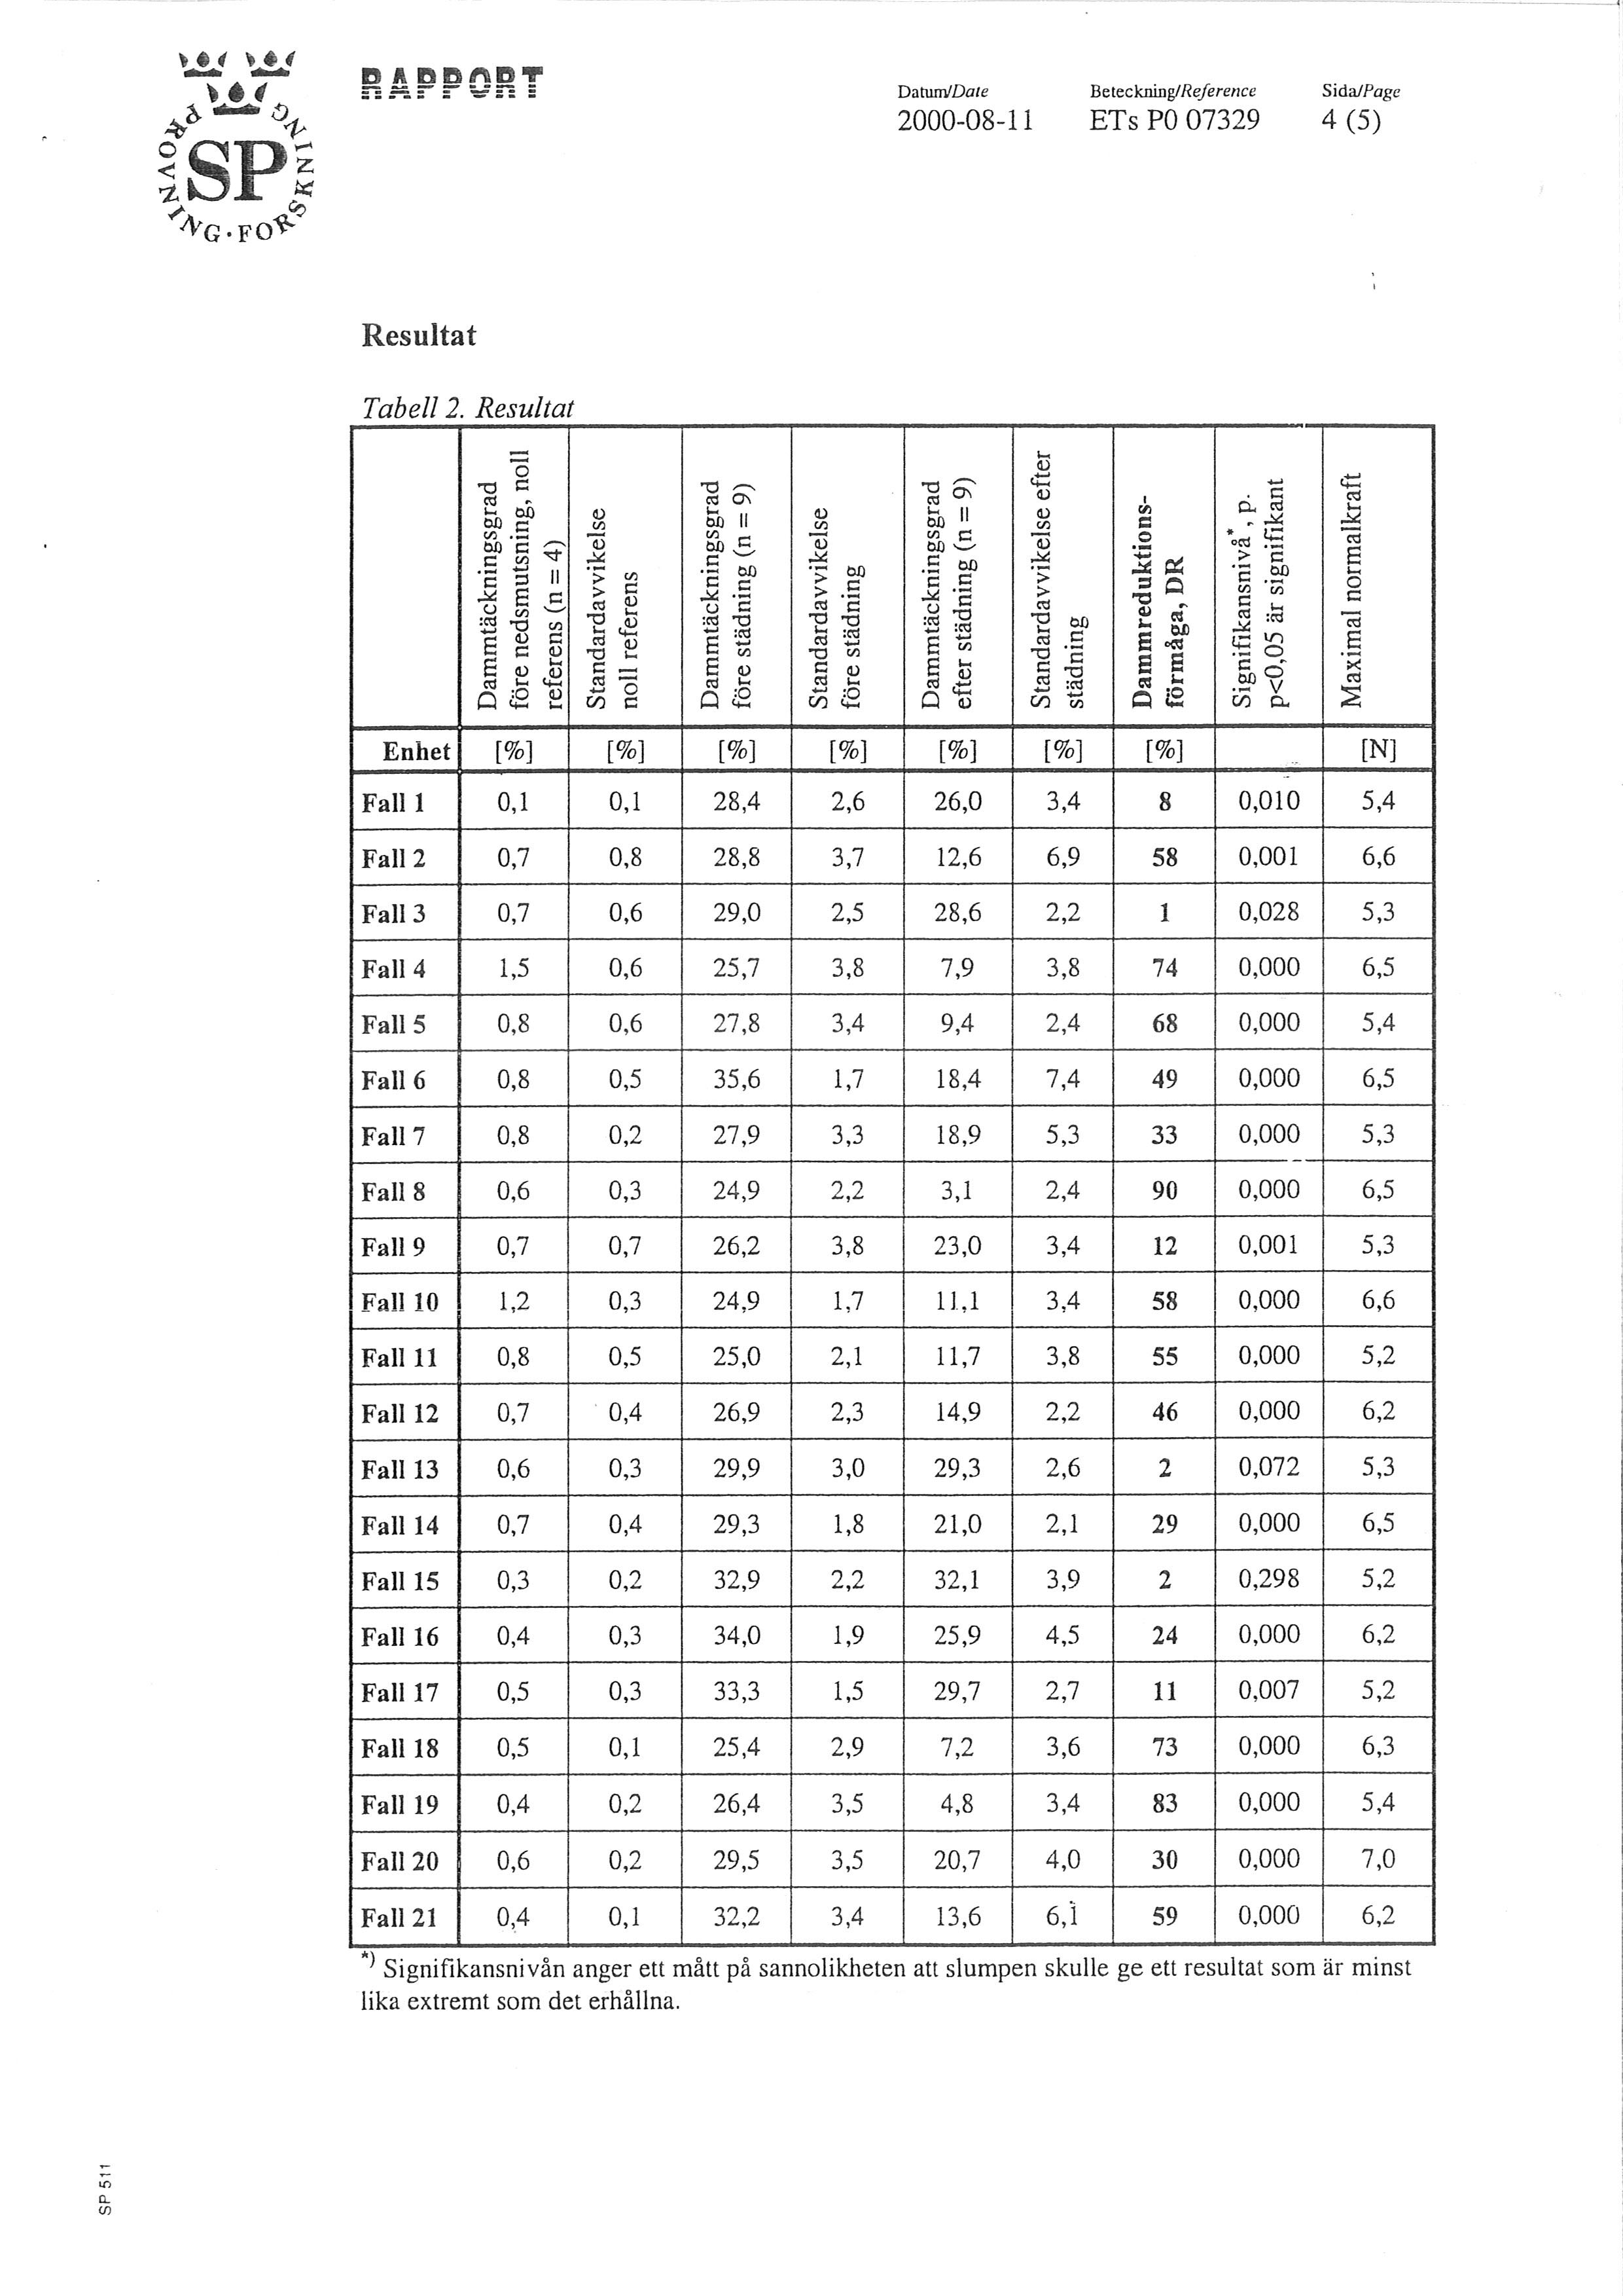
Dokumenteret effekt
Smudsreduktionsevne
Gnidningsmodstand
Kombinationen af:
Størst mulige rengøringseffektivitet
Lavest mulige gnidningsmodstand
giver:
Den mest ergonomiske og
hygiejniske rengøring
68
5,4
Tør
90
6,5
1
Fugtig
30
7,0
2
Fugtig
1.Kombimoppe 2.Alternativ moppe

Slide 13
Dokumenteret effekt
Smudsreduktionsevne
Gnidningsmodstand
68
5,4
Tør
90
Kombi-
moppe
6,5
Fugtig
30
7,0
Alternativ
moppe
Fugtig

Slide 14
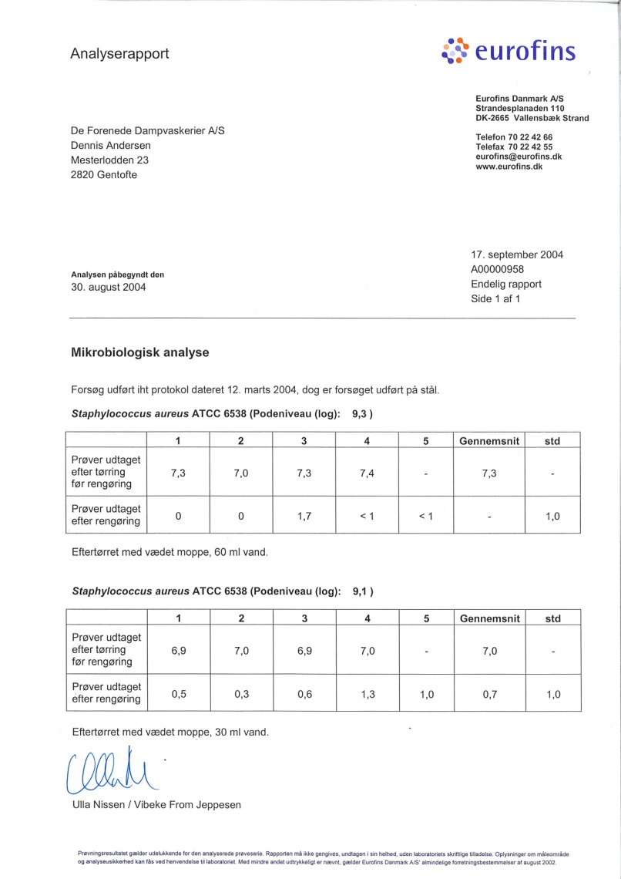
Dokumenteret effekt
Reducerer antallet af smitsomme stafylokok-
ker fra ca. 2 mia til 0 uden brug af kemikalier
Hindrer krydsende smitteveje
Podet med 2 mia.
stafylokokker
9,3
7,3
0
60

Slide 15
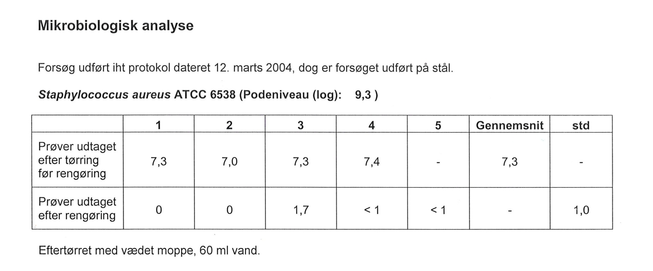
Dokumenteret effekt
9,3
7,3
0
60

Slide 16
Test af optagelsesevne/
rengøringsevne
Mikrofiber (70/30) >< Kompositfiber (50/50)
SP rapport

Slide 17
Test af slitage for klude
Test udført af Forbrugerstyrelsen

Slide 18
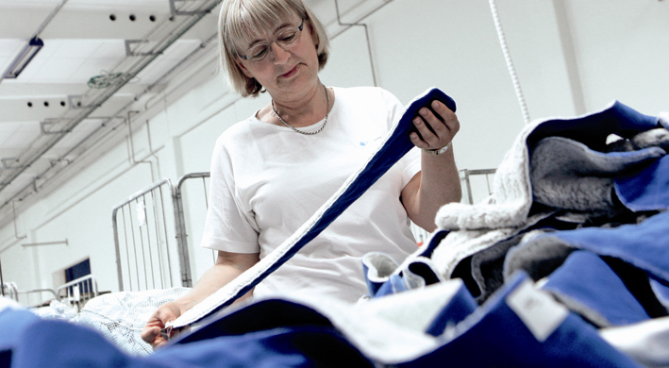
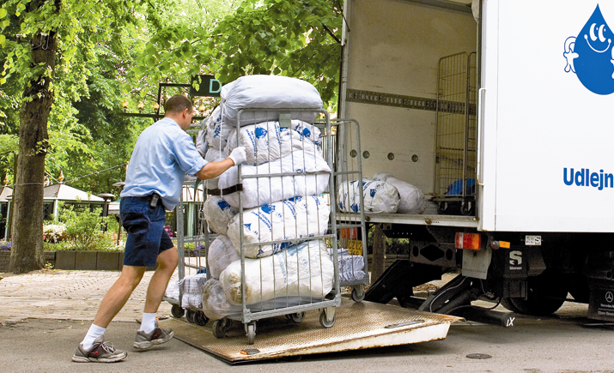
Systemet

Slide 19
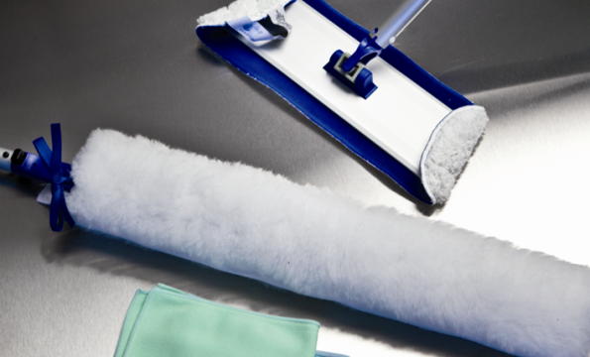
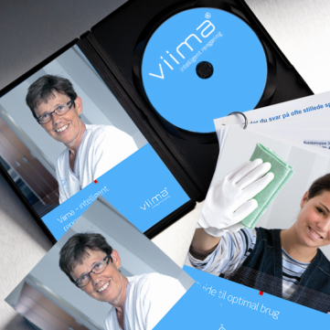
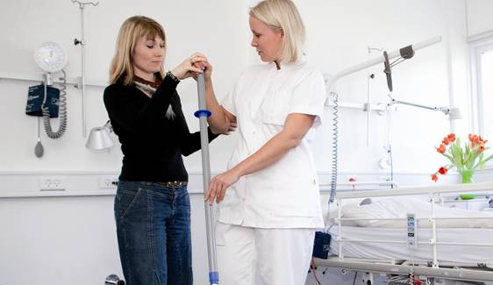
I gør rent – vi gør alt det andet
Opstartsfase
Med ganske få produkter er det enkelt at gøre det rigtigt. I får jeres egen rengøringsguide, dvd og håndbog, som I altid kan konsultere.
Alle medarbejdere får grundig oplæring, og vi
følger løbende op hos jer i de første måneder.

